Slide 1
Задание:
Посмотри внимательно. Что спрятано на картинке?
Для детей
4 - 6
лет
Зашумлённые картинки
Эта дидактическая игра развивает у детей внимание и зрительное восприятие
Разработчик:
Учитель-дефектолог – Терновская С.А.

Slide 2
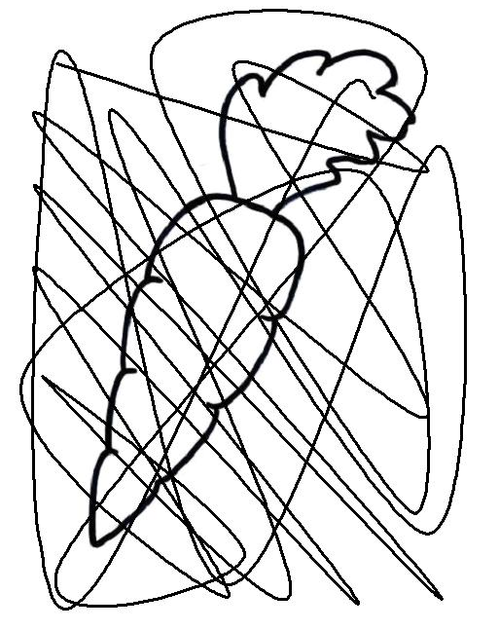
Что спрятано?
Морковь

Slide 3
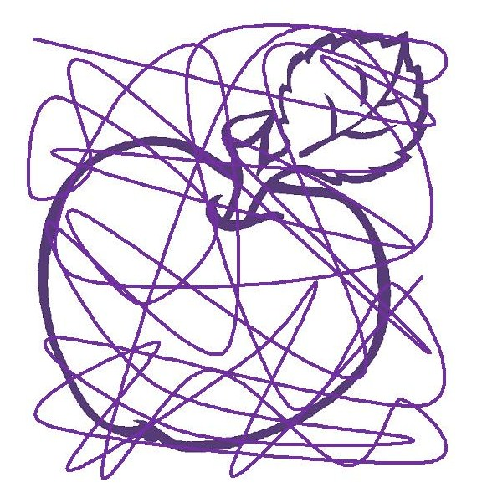
Что спрятано?
Яблоко

Slide 4
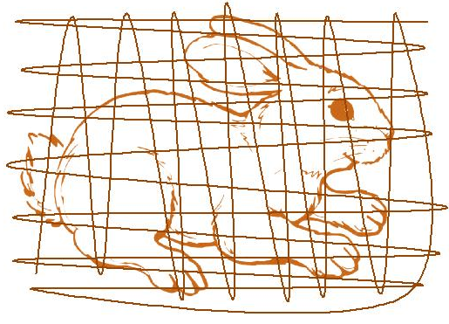
Кто спрятался?
Заяц

Slide 5
Кто спрятался?
Бабочка

Slide 6
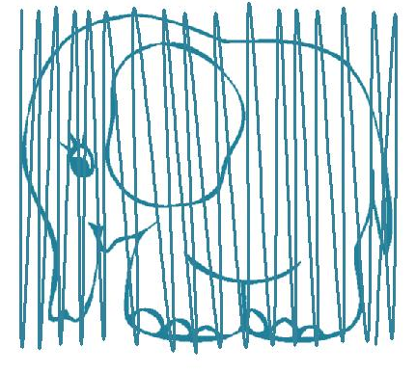
Кто спрятался?
Слон

Slide 7
Что спрятано?
Ключ

Slide 8
Что спрятано?
Дом

Slide 9
Кто спрятался?
Кит

Slide 10
Что спрятано?
Машина

Slide 11
Что спрятано?
Кораблик

Slide 12
Что спрятано?
Лопата

Slide 13
МОЛОДЕЦ!!!

